Slide 1


SUR LE CHEMIN
DES SOUVENIRS

Slide 2

Ce besoin inéluctable d'une renaissance du passé
Dans une l'embellie sur le chemin des souvenirs
Pour y déposer mes pensées florales sur les âmes
De mes chers disparus qui ont laissé des reflets
D'allégresse dans mon cœur manquant à ma vie

Slide 3
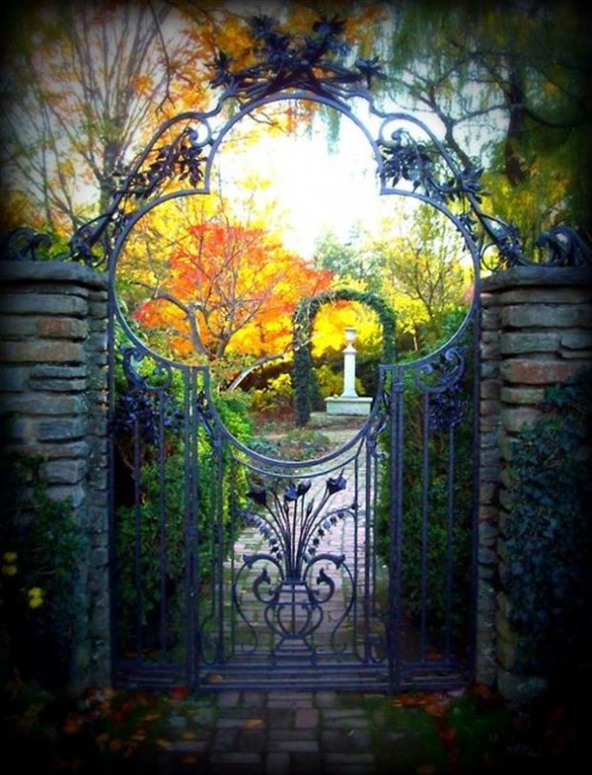
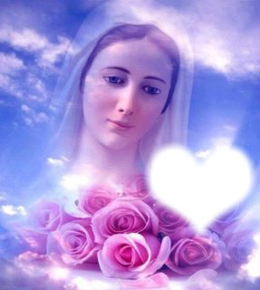
J'ouvre la porte sur mon enfance, au temps
Heureux de l'innocence dont ce bonheur sera
Encré dans mon âme par l'amour en mon être
A travers ma croyance innée à la Vierge Marie
Pour transmettre mon adoration à ma maman

Slide 4
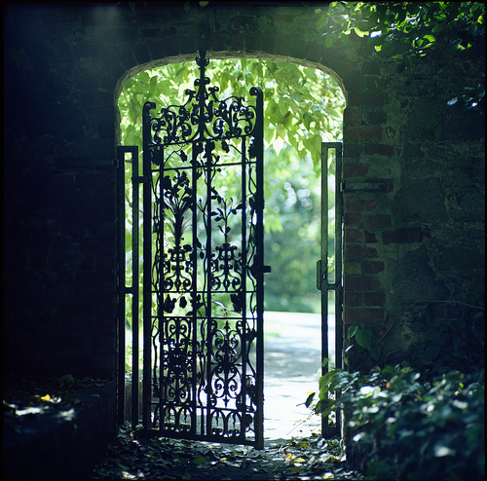
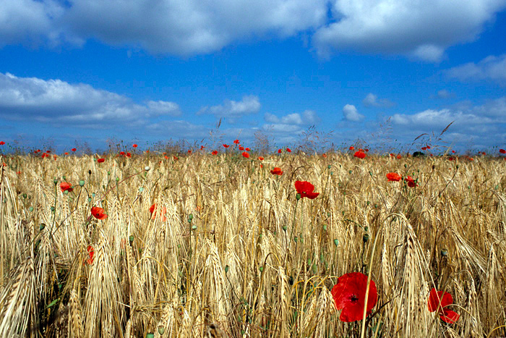
Je poursuis sur le chemin en prenant grand soin
De laisser la porte entrebâillée pour m'y ressourcer
Mes pensées me guident dans un champ de blé
Sous un ciel bleu pour y respirer l'amour éphémère

Slide 5
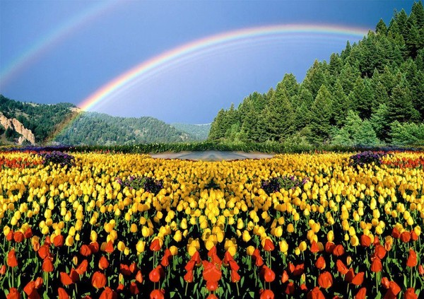
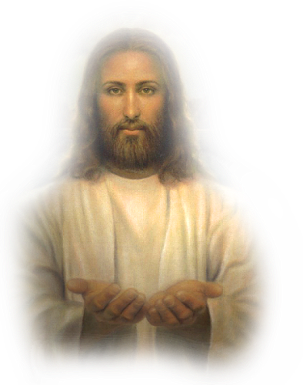
Ou la tendresse a pris place pour y voler quelques
Instants de bonheur, par mes prières au Seigneur
Qui dans les moments difficiles me donne force

Slide 6
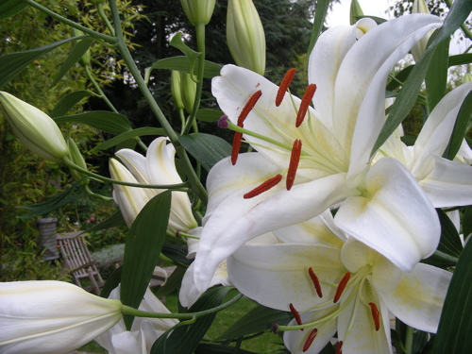
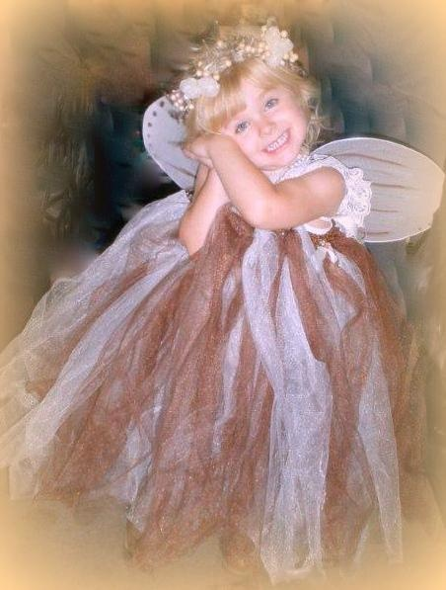
Un rire d'enfant dans un jardin de pureté blanche
Détourne mes pensées dans un amour maternel
Inconditionnel, la fillette me sourit en agitant sa
Main dans un au revoir, une larme de tendresse
Envahit mon âme de sérénité en la lumière de paix

Slide 7
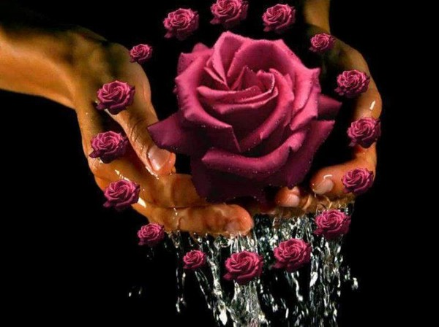
J'ai fait de ma solitude un havre de paix, apaisant
Mes pleurs en une rosée sur mes pensées florales
J'ai tant besoin d'amour pour continuer ma route
Et plus que jamais dans la sagesse à l'automne
De ma vie, trouver en toi Seigneur l'amour divin
Chrys@CK

Slide 8

Sans regret ni nostalgie se replonger en toute sérénité
Dans les petits bonheurs du passé, quand le bonheur
Ici bas vous fait défaut et se dire qu'après tout on a eu
De la chance de les vivre, cela comble le manque de
L'autre afin d'embellir la solitude dans une sagesse
Philosophique
chrys@ck

Slide 9


CREATION CHRYSANGE
http://poetessechrys.vip-blog.com/

